Slide 1
خَيرُ الدُّنيا وَالآخِرَةِ مَعَ العِلمِ وَشَرُّ الدُّنيا وَالآخِرَةِ مَعَ الجَهلِ ؛
خير دنيا و آخرت با دانش است و شرّ دنيا و آخرت با نادانى.

Slide 2
موضوع :
پرداخت الکترونیک
استاد :
دانشجو:
فهیمه محمدی

Slide 3
مقدمه:
یکی از منطقی ترین راهکار های افزایش سرعت پرداخت و کاهش هزینه ها در دنیای امروز استفاده از سیستم های پرداخت الکترونیک به جای پول نقد است. استفاده از کارتهای اعتباری امروزه گرچه فراگیر است اما به دلیل مشکلات امنیتی آن متخصصان سیستمی امن بر پایه تکنولوژی RFID ارائه کردند.

Slide 4
تعریف مساله:
ارائه خدمات مالي از طريق شبکه هاي ثابت و بي سيم اينترنت و ساير شبکه هاي کامپيوتري به بنگاه‌هاي اقتصادي ، افراد و خانوارها .
عبارت است از پرداخت پول در مقابل كالا و خدمات در تجارت الكترونيك از طريق وسايل الكترونيكي بخصوص اينترنت

Slide 5
تاریخچه ی موضوع :
زمان شروع پرداخت الکترونیکی را می‌توان سال ۱۹۱۸ دانست، یعنی هنگامی که بانک‌های فدرال رزرو آمریکا به انتقال وجوه از طریق تلگراف می‌پرداختند. پرداخت الکترونیکی اشکال گوناگونی دارد که می‌توان آن را به دو دسته اصلی تقسیم کرد:
سیستم‌های پرداخت برای معاملات عمده فروشی
سیستم‌های پرداخت برای معاملات خرده فروشی

Slide 6
گستره پرداخت الکترونيکي
کارگزاري (بورس) الکترونيکي
بانکداري الکترونيکي
بيمه الکترونيکي
بازارهاي مالي الکترونيکي
تامين مالي تجارت الکترونيکي
خدمات اطلاعات مالي

Slide 7
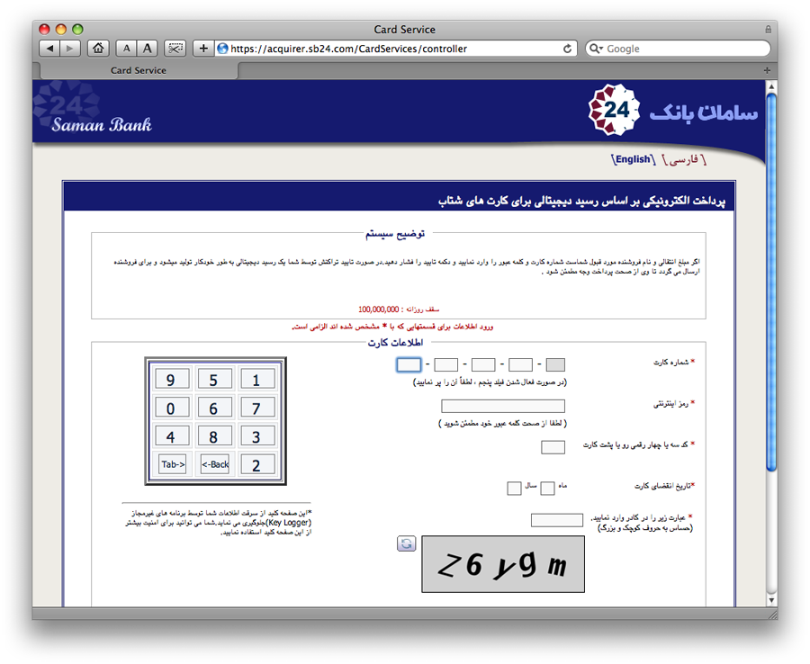
ويژگي هاي يک روش پرداخت الکترونيکي مناسب:
1)امنيت
2)قابليت بررسي
3)کارايي
4)قابليت اطمينان
5)مقياس پذيري
6)قابليت مجتمع شدن
7)قابليت پذيرش
8)هزينه پايين
9)گمنامي
10)عدم تكذيب
11)تقسيم پذيري

Slide 8
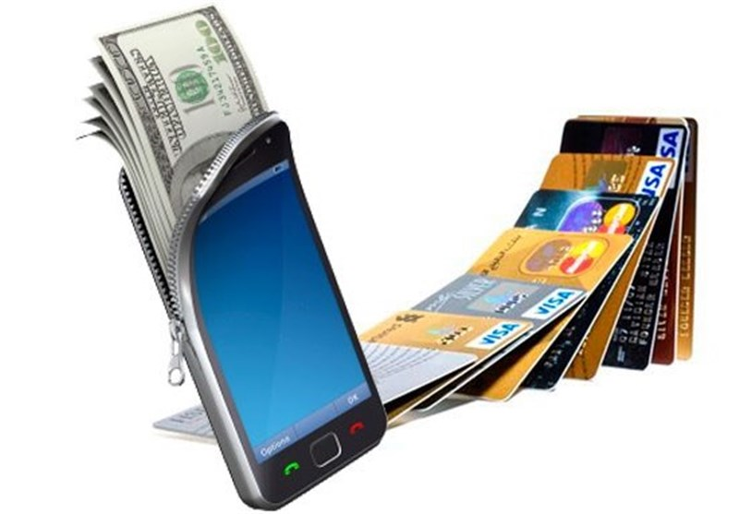
مزایای استفاده از پرداخت الکترونیک
برای دارنده کارت :
استفاده از موجودی حساب در هر زمان و مکان
صرفه جویی در زمان
ایجاد امنیت و عدم نیاز به حمل وجه نقد
دسترسی به بانکداری اینترنتی
برای دولت و اجتماع :
کاهش سفرهای غیر ضروری
کاهش آلودگی هوا و مصرف انرژی
کمک به افزایش امنیت اجتماعی
کاهش هزینه های چاپ اسکناس
صرفه جوی در زمان
کمک به بهداشت عمومی
کاهش هزینه های عمومی

Slide 9
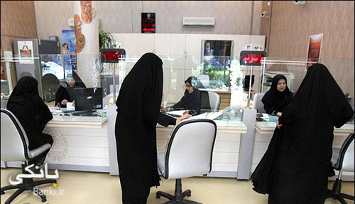
برای بانک :
افزایش قدرت بانک در مدیریت وجوه
کاهش هزینه ارائه خدمات بانکی
گسترش خدمات بانکی غیر حضوری

Slide 10
كارتهاي الكترونيكي
ابزارهاي پرداخت الكترونيكي
پول الكترونيك
سيستمهاي ريز پرداخت
چك الكترونيك

Slide 11
نکات امنیتی در پرداخت های الکترونیکی
-1رمز خود را جایی یادداشت نكنید و در صورت یادداشت نمودن، آن را در جیب یا كیف پول به همراه كارت قرار ندهید.
-2 رمزهای عبور خود را به صورت دوره ای تغییر دهید.
-3 رمز خود را در اختیار سایر افراد قرار ندهید.
-4 اطلاعات حساس از جمله رمز خود را از طریق تلفن برای دیگران بازگو نكنید.
- 5در صورت فاش شدن رمز خود، در كوتاهترین زمان ممكن آن را عوض نمایید.

Slide 12
-6سیستم عامل كامپیوتر خود را همواره بروزرسانی كرده و آخرین وصله های امنیتی را دریافت نمایید.
-7 در صورتی كه احتمال وجود برنامه های مخرب را بر روی كامپیوتر خود می دهید از انجام هر گونه تراكنش مالی آنلاین خودداری نمایید.
-8 پس از انجام كار مورد نیاز در وب سایتهایی كه نیاز به رمز ورود دارند، به طور كامل Log out كنید.
-9 به مطالب نوشته شده در پنجره هایی كه اتوماتیك نمایش داده می شوند توجه نموده و بلافاصله بر روی Ok یا Yes كلیك نكنید. بسیاری از برنامه های مخرب به همین شیوه بر روی كامپیوترها نصب می گردند.
-10 همواره از نرم افزارهای آنتی ویروس معتبر و به روز شده استفاده نمایید.
-11 برای ارسال اطلاعات حساس خود از پست الكترونیكی استفاده ننمایید.

Slide 13
نتیجه گیری
:
مزیت اصلی فروشگاه های اینترنتی صرفه جویی در وقت و هزینه است و مهم ترین چالش این نوع از فروشگاه ها بحث امنیت و اطمینان داشتن کاربران به خرید از آنهاست، که این امر با رعایت اصول و قواعد امنیت وب سایت های اینترنتی و آموزش و اطلاع رسانی به کاربران مرتفع می گردد. در نهایت تعداد فروشگاه های الکترونیکی روز به روز بیشتر شده و در ارائه خدمات به مشتری پیشرفت کرده و کاربران اینترنت می توانند کلیه خریدهای خود را از این طریق انجام دهند.
با وجود اینکه فقط سه دهه از ظهور تجارت الکترونیک می گذرد ، اما این راهکارها به شدت در حال توسعه با سهمی نزدیک به 13 بیلیون B2C هستند و با استقبال گسترده ای مواجه شده اند . آمار و ارقام گویای این مطلب است که دلار از کل حجم تجارت الکترونیک در سال 2012 رایجترین و محبوبترین مدل تجارت الکترونیک است . با نگاهی دوباره به آمار ، میتوان نقش کلیدی این مدل تجارت در پیشبرد ( تهسیل و تسریع ) فرآیندهای صادراتی را درک کرد . در ادامه مقاله با تحلیل و بررسی موردی از شرکتهای تولید ایران ، به این نتیجه رسیدیم که برونسپاری فرآیندهای صادراتی به یک شرکت متخصص ، سبب کاهش چشمگیر هزینه ها ، افزایش بازدهی ، ارتقاء کیفیت عملیات ( فرآیندها ) تمرکز بیشتر بر فعالیتهای اصلی تولید و نهایتا به حداقل رساندن مخاطرات می گردد .

